Slide 1
ChatPPT Demo

Slide 2
议程
2024 业绩概述
业绩图表展示
新产品发布

Slide 3
2024 业绩概述
总收入增长15%
市场份额扩大至30%
客户满意度提升

Slide 4
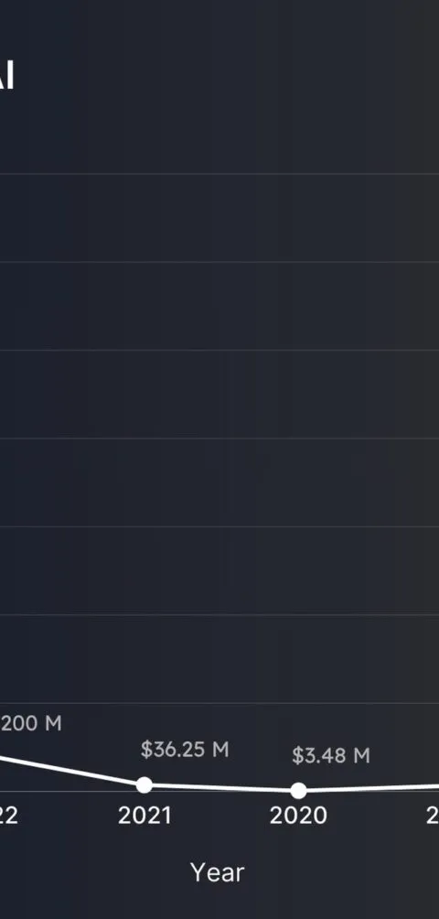
业绩图表

Slide 5
新产品发布
产品A: 特色功能介绍
产品B: 市场定位

Slide 6
感谢观看

